Slide 1





가구 소득 수준에 따른 남녀 연령별 영양 섭취 질병 예측 모델
국민건강영양조사 데이터 경진대회
TEAM | 수원대질병관리청 강서연 20516001
김노정 20516008
김시은 20516019
성수빈 20516053

Slide 2
Contents
▪ 데이터 설명
▪ EDA
▪ Feature Selection
▪ Modeling
▪ 의사결정 시각화

Slide 3
Chapter 1
데이터 설명

Slide 4
1 데이터 설명 – 데이터 변수 확인
- 환자의 기본 정보 -
기본변수
가구조사
주관적 건강일지
교육 및 경제활동
음주
정신건강
흡연
신체활동
여성건강
- 구체적인 검사 -
검진기본조사
혈압측정
신체계측
혈액검사 (*p.185)
소변검사
*p. : 국민건강영양조사 페이지
- 식품 섭취 조사 -
식품섭취조사 (*p.248)
- 질병 유무 -
나머지 칼럼들

Slide 5
Chapter 2
EDA
성별, 만나이
소득 5분위수
질병데이터
영양지표
Clustering

Slide 6
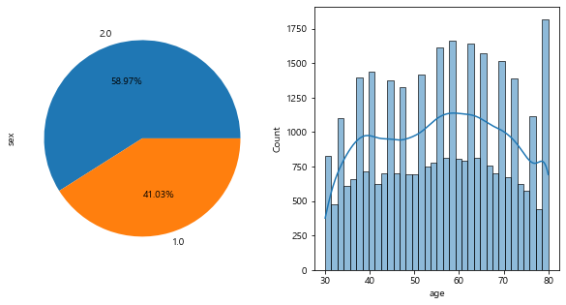
2.1 성별, 만 나이
여자
남자
여자가 남자보다 많음 (약 17% 더 많음)
나이는 완벽한 정규 분포를 가지지 않음, 80세가 가장 많음
55세 이하인 경우는 17078명이고, 56세 이상인 경우는 18551명
평균 < 중앙값 < 최빈값 : 음의 왜도, 오른쪽으로 쏠려있는 모양임

Slide 7
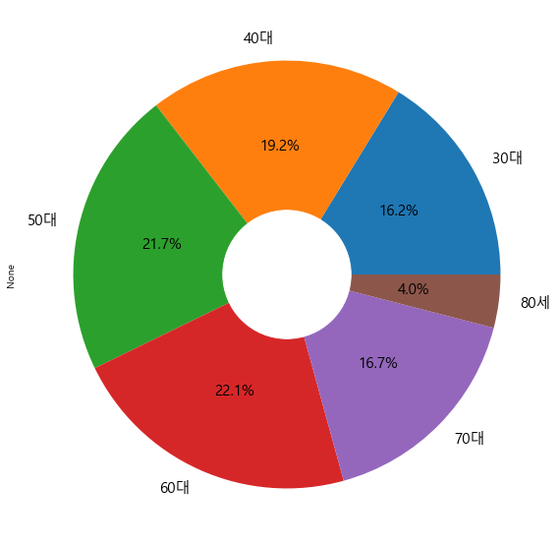
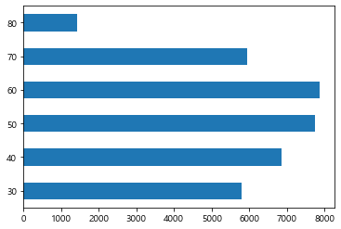
2.1 성별, 만 나이
60대가 22.1%로 가장 높은 비율을 차지하고, 그 다음이 50대(21.7%)임
80대가 4.0%로 가장 낮은 비율이고, 그 다음으로 30대(16.2%)임

Slide 8
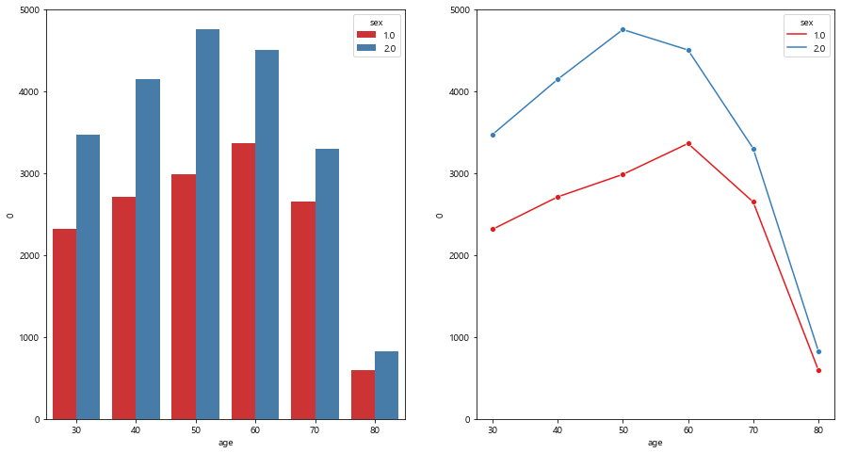
2.1 성별, 만 나이
모든 나이대에서 여성 (sex=2) 응답자가 많은 것으로 나타남

Slide 9
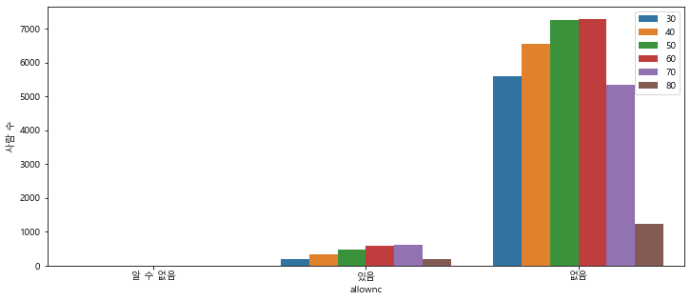
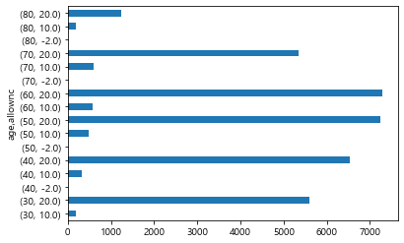
2.1 성별, 만 나이
기초생활수급여부
대부분이 기초생활수급자에 해당되지 않음
‘알 수 없음’은 극히 적음 -> 해당 값 삭제
80세인 경우에 기초생활수급을 받는 비율이 다른 나이대에 비하여 높음
서울, 경기, 세종이 대체로 잘 사는 지역이라 그럴 가능성이 존재함

Slide 10
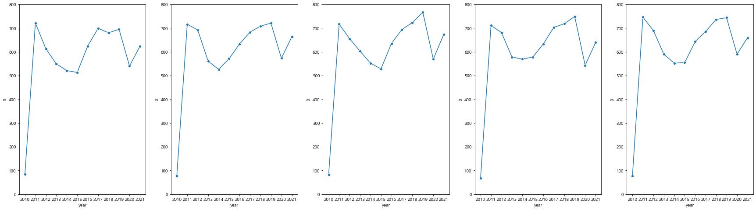
2.2 소득 5분위수(개인)
연도별 가구 소득 수준에 해당하는 사람 수의 변화
1 : 하 2 : 중하 3 : 중 4 : 중상 5 : 상

Slide 11
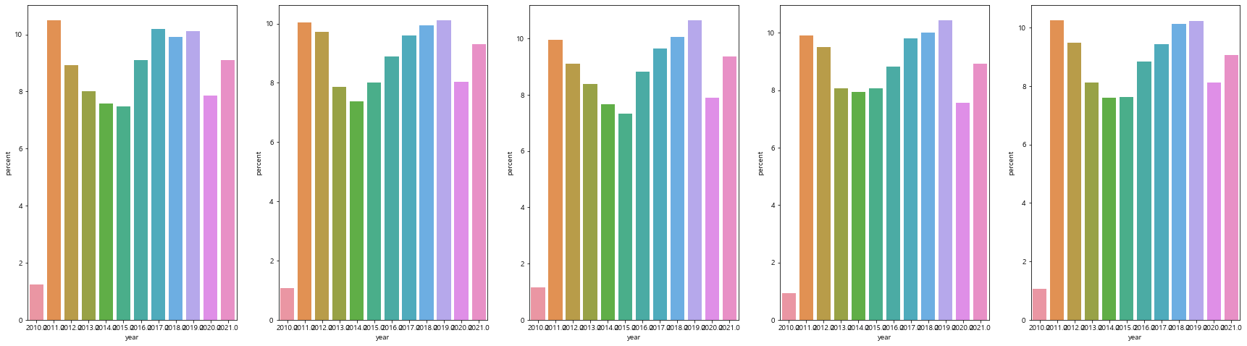
2.2 소득 5분위수(개인)
연도별 가구 소득 수준에 해당하는 사람 수의 퍼센트
1 : 하 2 : 중하 3 : 중 4 : 중상 5 : 상

Slide 12
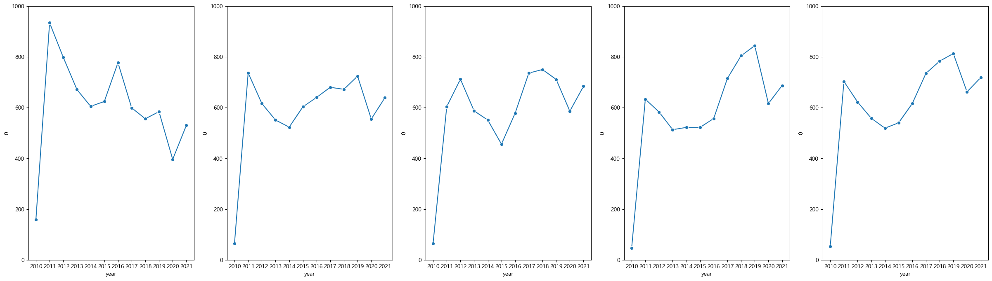
2.2 소득 5분위수(가구)
연도별 가구 소득 수준에 해당하는 사람 수의 변화
1 : 하 2 : 중하 3 : 중 4 : 중상 5 : 상

Slide 13
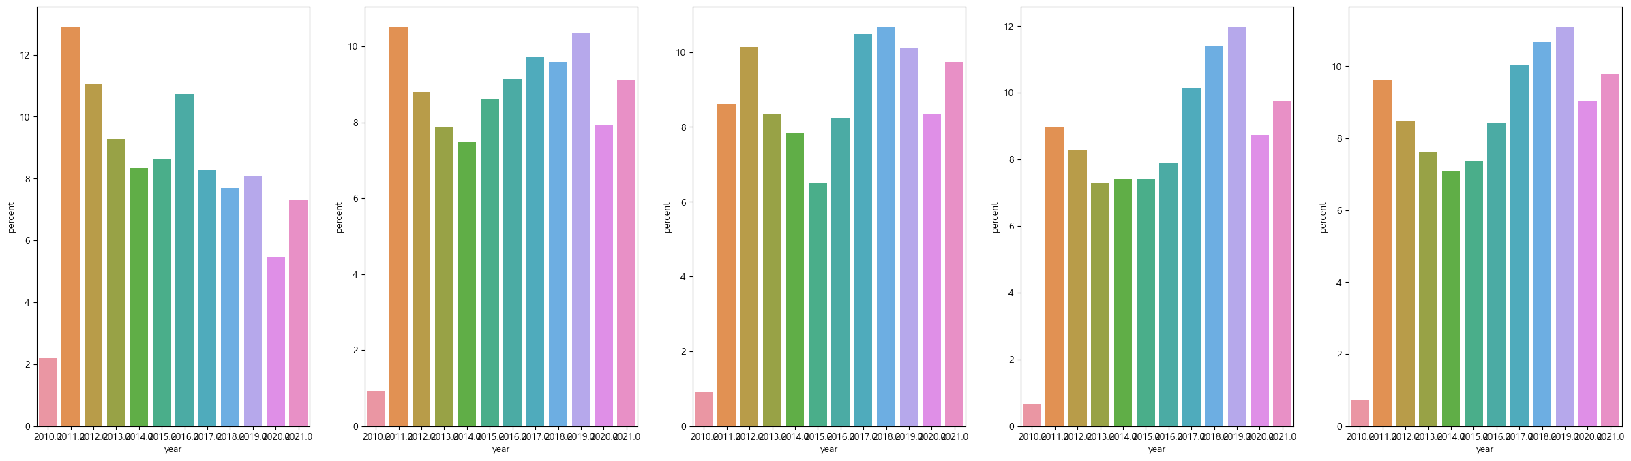
2.2 소득 5분위수(가구)
연도별 가구 소득 수준에 해당하는 사람 수의 퍼센트
1 : 하 2 : 중하 3 : 중 4 : 중상 5 : 상

Slide 14
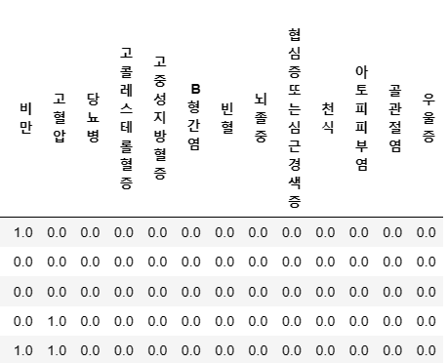
2.3 질병데이터
양수는 보통 값을 의미 (-1은 ‘해당없음’ -2는 ‘응답 안함 또는 모름’)
-1, -2 에 해당하는 값을 제거

Slide 15
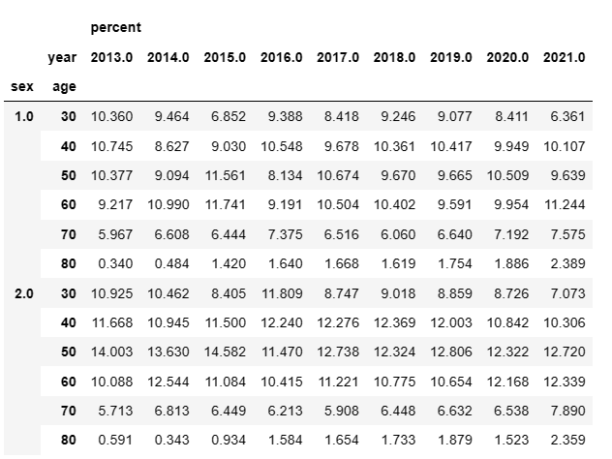
2.4.1 영양 지표
영양 지표는 식품섭취량과 영양소로 구분
영양소는 에너지부터 비타민C까지 해당
성별과 나이, 연도에 따른 식품섭취량의 연도별 비율
N_INTK | 식품섭취량
N_EN | 에너지
N_WATER | 수분
N_PROT | 단백질
N_FAT | 지방
N_CHO | 탄수화물
N_CA | 칼슘
N_PHOS | 인
N_FE | 철
N_NA | 나트륨
N_K | 칼륨
N_CAROT | 베타카로틴
N_RETIN | 레티놀
N_B1 | 티아민
N_B2 | 리보플라빈
N_NIAC | 나이아신
N_VITC | 비타민C

Slide 16
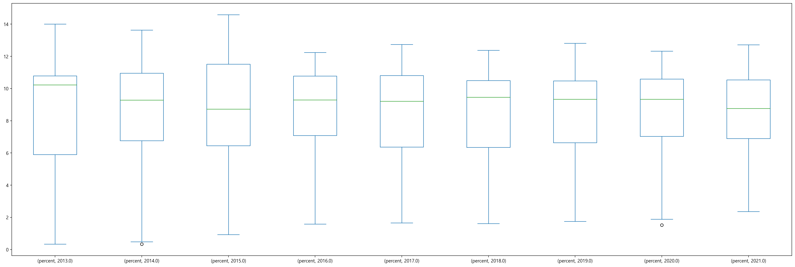
2.4.1 영양 지표
식품섭취량의 연도별 비율

Slide 17
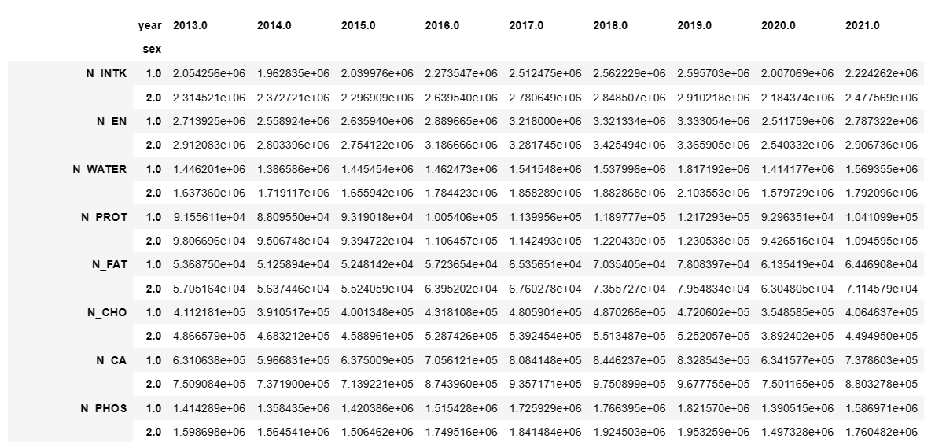
2.4.1 영양 지표
성별과 연도에 따른 영양 섭취의 분포를 확인(사진은 일부만 가져옴)
이후 클러스터링을 위해 비율로 변환

Slide 18
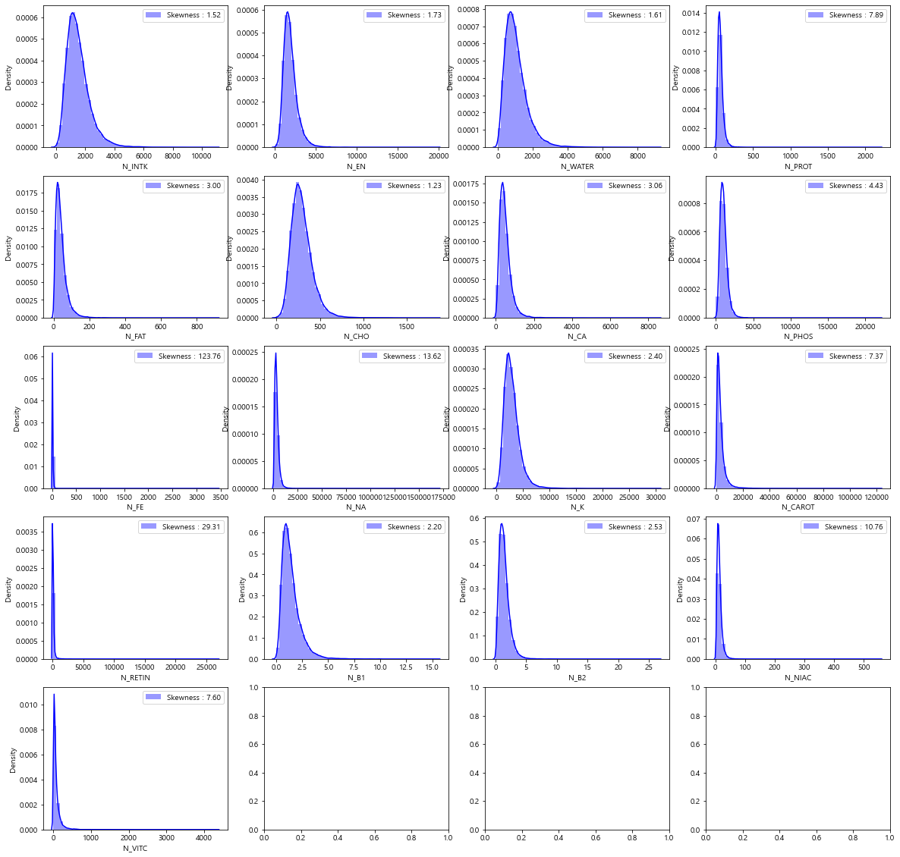
2.4.1 영양 지표
- 영양 지표 분포 시각화 –
데이터 불균형이 확인됨.
해결방안 : 표준화 , PCA, 클러스터링

Slide 19
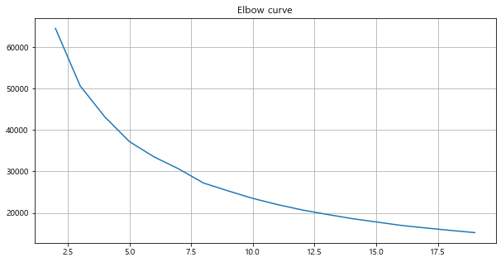
2.4.2 Clustering
df1 클러스터링 (df1= 'N_PROT', 'N_FAT', 'N_CHO’)
K-Means의 k를 설정하기 위해 Elbow curve를 그림
- k=3 일때 급격한 distortions의 변화가 일어난 것으로 보아 cluster 수를 3으로 설정

Slide 20
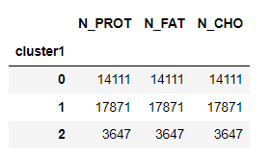
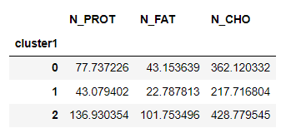
2.4.2 Clustering
df1 클러스터링 (df1= 'N_PROT', 'N_FAT', 'N_CHO’)
cluster를 기준으로 데이터 개수 세기
그룹별 특징 -그룹별 평균값
0 – 섭취량 보통 1 – 섭취량 적음 2- 섭취량 많음

Slide 21
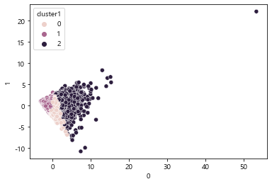
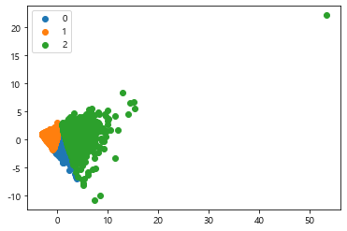
2.4.2 Clustering
df1 클러스터링 (df1= 'N_PROT', 'N_FAT', 'N_CHO’)
0 – 섭취량 보통 1 – 섭취량 적음 2- 섭취량 많음

Slide 22
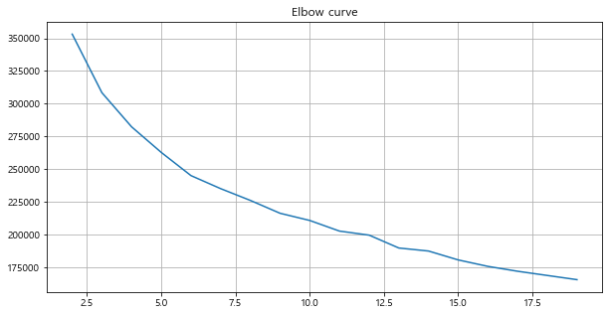
2.4.2 Clustering
df2 클러스터링 (df2 = 'N_INTK', 'N_EN', 'N_WATER', 'N_CA', 'N_PHOS', 'N_FE',
'N_NA', 'N_K', 'N_CAROT','N_RETIN', 'N_B1', 'N_B2’, 'N_NIAC', 'N_VITC’]])
K-Means의 k를 설정하기 위해 Elbow curve를 그림
- k=3 일때 급격한 distortions의 변화가 일어난 것으로 보아 cluster 수를 3으로 설정

Slide 23
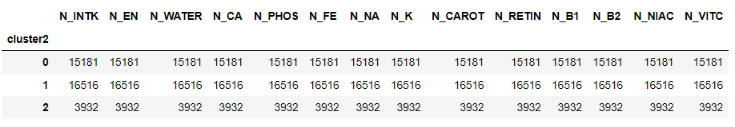
2.4.2 Clustering
df2 클러스터링 (df2 = 'N_INTK', 'N_EN', 'N_WATER', 'N_CA', 'N_PHOS', 'N_FE',
'N_NA', 'N_K', 'N_CAROT','N_RETIN', 'N_B1', 'N_B2’, 'N_NIAC', 'N_VITC’]])
cluster를 기준으로 데이터 개수 세기
0 – 섭취량 보통 1 – 섭취량 적음 2- 섭취량 많음

Slide 24
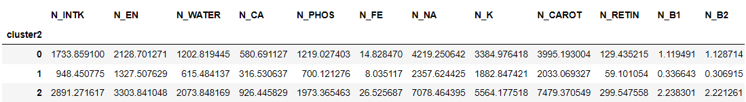
2.4.2 Clustering
df2 클러스터링 (df2 = 'N_INTK', 'N_EN', 'N_WATER', 'N_CA', 'N_PHOS', 'N_FE',
'N_NA', 'N_K', 'N_CAROT','N_RETIN', 'N_B1', 'N_B2’, 'N_NIAC', 'N_VITC’]])
그룹별 특징 -그룹별 평균값
0 – 섭취량 보통 1 – 섭취량 적음 2- 섭취량 많음

Slide 25
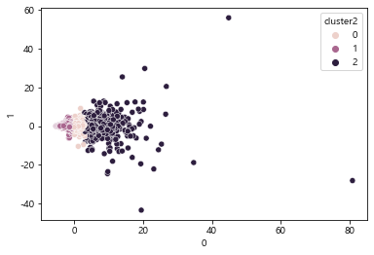
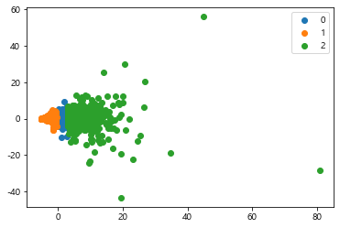
2.4.2 Clustering
df2 클러스터링 (df2 = 'N_INTK', 'N_EN', 'N_WATER', 'N_CA', 'N_PHOS', 'N_FE',
'N_NA', 'N_K', 'N_CAROT','N_RETIN', 'N_B1', 'N_B2’, 'N_NIAC', 'N_VITC’]])
0 – 섭취량 보통 1 – 섭취량 적음 2- 섭취량 많음

Slide 26
Chapter 3
Feature Selection

Slide 27
3 Feature Selection
features_a = ['sex', 'age', 'incm5', 'ho_incm5', 'allownc', 'cluster', 'cluster1']
features_b = [‘질병명’]
features_a를 x에 할당 , features_b는 y에 할당

Slide 28
Chapter 4
Modeling

Slide 29
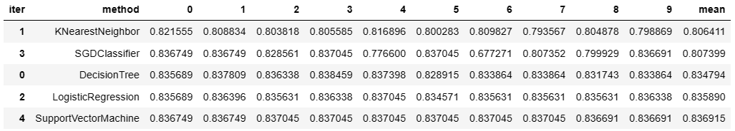
4 Modeling
- 계층적 K- fold를 사용해 다양한 모델을 10번씩 학습
- 사용 모델 : Logistic regression, Decision Tree, Support vector machine, K-nearest neighbor,
Stochastic Gradient Descent
각 모델의 정확도 확인해 Support vector machine이 가장 좋은 모델임을 확인
최종 학습모델로 Support vector machine와 Decision Tree 선택
(Decision Tree가 속도가 비교적 빠르기 때문에 선택함)

Slide 30
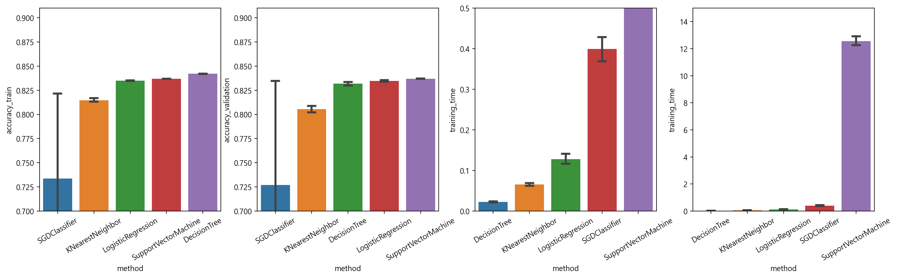
4 Modeling
모델 학습 정확도와 학습 시간 비교
Train data(첫번째)에선 Decision Tree, Validation data(두번째)에선 Support vector machine
모델이 정확도가 높음
학습 시간은 Support vector machine가 제일 길고, Decision Tree가 가장 짧음

Slide 31
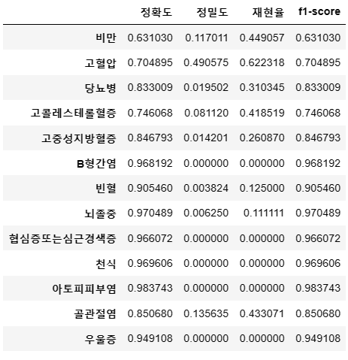
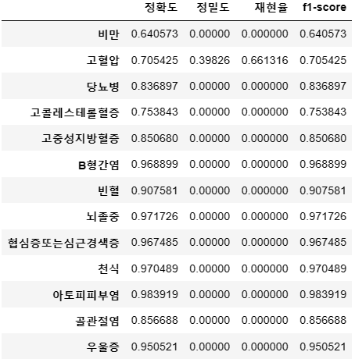
4 Modeling
모델 학습Ⅰ – Decision Tree
모델 학습Ⅱ – Support vector machine
정확도 평균 : 0.871165
정확도 평균 : 0.874209

Slide 32
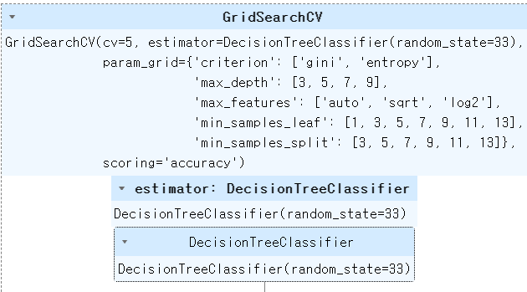

4 Modeling – 하이퍼파라메터 튜닝
GridSearchCV를 이용해 최적의 파라메터를 찾음
최종 테스트 데이터 정확도 : 0.9505

Slide 33
Chapter 5
의사결정 시각화

Slide 34
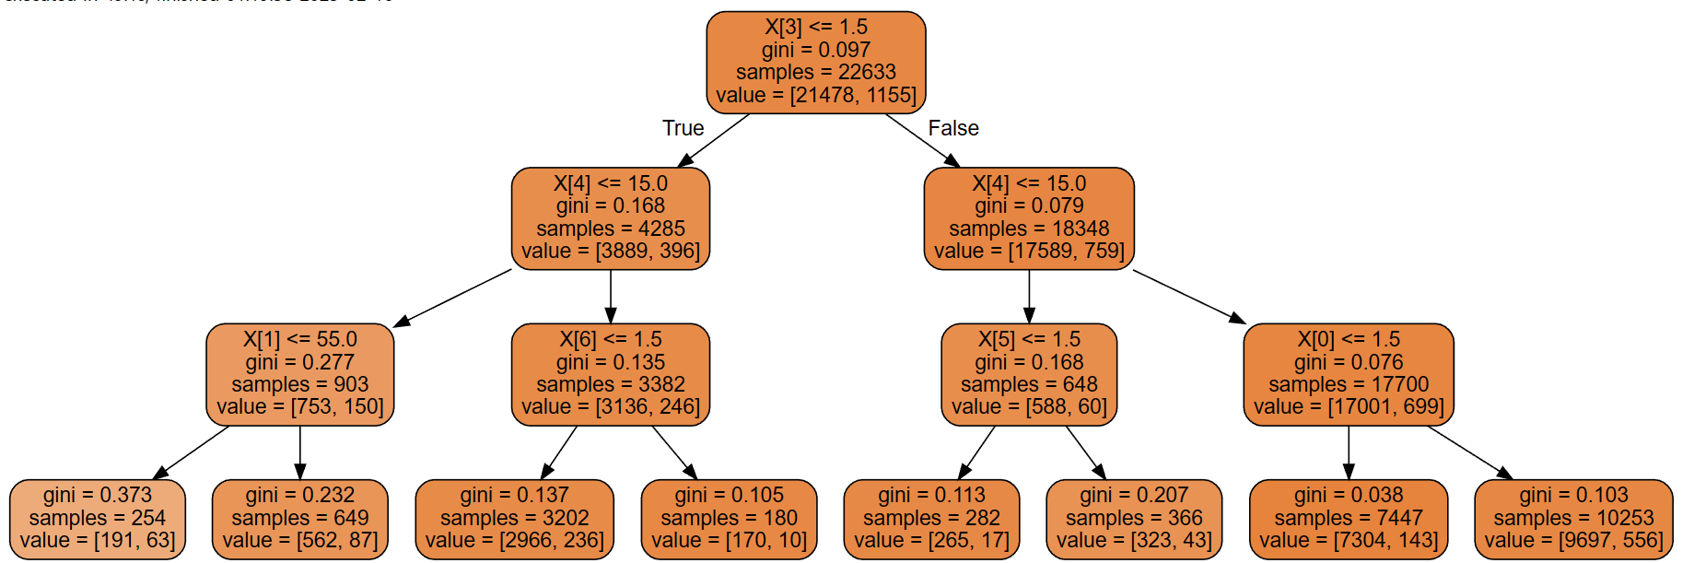
5 의사결정트리 시각화

